Slide 1
Optimization Methods and Algorithms
Examination Timetabling Problem A multithreaded approach
Group 11 [A-L] Bianchi C., Chiapponi E., Coral R., Djettchou Nana L. W., Lorenzo F.

Slide 2
Conquering the difficulty!
Initialization
Processing
Optimization
Metaheuristics

Slide 3
Multistart Approach

Slide 4
Initialization

Slide 5
ETP as Graph Coloring Problem
Exam #conflicts
e1
e2
Exam
e1 2
e2 3
e9
Conflict
e3 3
e4 4
e3
e4
e7
Timeslot
e5 3
e6 4
e7 5
e5
e6
e8
e8 1
e9 3
e10
e10 2

Slide 6
Ordering Exams
Exam #conflicts
e1
e2
e1 2
e2 3
e9
e3 3
e4 4
e3
e4
e7
e5 3
e6 4
e7 5
e5
e6
e8
e8 1
e9 3
e10
e10 2

Slide 7
Add a bit of randomness
Exam #conflicts
e1
e2
e7 5
e6 4
e9
e4 4
e5 3
e3
e4
e7
e3 3
e2 3
e9 3
e5
e6
e8
e10 2
e1 2
e10
e8 1

Slide 8
Buckets creation
Exam #conflicts
e1
e2
Bucket 1
e4 4
e7 5
e9
e3 3
e6 4
e3
e4
e7
e5 3
Bucket 2
e1 2
e9 3
e5
e6
e8
e8 1
e10 2
e10
e2 3

Slide 9
Using only one bucket
Exam #conflicts
e1
e2
e4 4
e7 5
e9
e3 3
e6 4
e3
e4
e7
e5 3
e1 2
e9 3
e5
e6
e8
e8 1
e10 2
e10
e2 3

Slide 10
Using only one bucket
Exam #conflicts
e1
e2
e4 4
e7 5
e9
e3 3
e6 4
e3
e4
e7
e5 3
e1 2
e9 3
e5
e6
e8
e8 1
e10 2
e10
e2 3

Slide 11
Using only one bucket
Exam #conflicts
e1
e2
e4 4
e7 5
e9
e3 3
e6 4
e3
e4
e7
e5 3
e1 2
e9 3
e5
e6
e8
e8 1
e10 2
e10
e2 3

Slide 12
Using only one bucket
Exam #conflicts
e1
e2
e4 4
e7 5
e9
e3 3
e6 4
e3
e4
e7
e5 3
e1 2
e9 3
e5
e6
e8
e8 1
e10 2
e10
e2 3

Slide 13
Using only one bucket
Exam #conflicts
e1
e2
It’s not possible to assign a color to e6!
e4 4
e7 5
e9
e3 3
e6 4
e3
e4
e7
e5 3
e1 2
e9 3
e5
e6
e8
e8 1
e10 2
e10
e2 3

Slide 14
Using only one bucket
Exam #conflicts
e1
e2
We try to change the assignments:
e4 4
UNFEASIBLE!
e7 5
e9
e3 3
e6 4
e3
e4
e7
e5 3
e1 2
e9 3
e5
e6
e8
e8 1
e10 2
e10
e2 3

Slide 15
Adding a another bucket
Exam #conflicts
e1
e2
e4 4
e7 5
e9
e3 3
e6 4
e3
e4
e7
e5 3
e1 2
e9 3
e5
e6
e8
e8 1
e10 2
e10
e2 3

Slide 16
Adding a another bucket
Exam #conflicts
e1
e2
e4 4
e7 5
e9
e3 3
e6 4
e3
e4
e7
e5 3
e1 2
e9 3
e5
e6
e8
e8 1
e10 2
e10
e2 3

Slide 17
Adding a another bucket
Exam #conflicts
e1
e2
e4 4
e7 5
e9
e3 3
e6 4
e3
e4
e7
e5 3
e1 2
e9 3
e5
e6
e8
e8 1
e10 2
e10
e2 3

Slide 18
Processing

Slide 19
Step 0)
penalty=0

Slide 20
Step 1b)
Step 1a)
Penalty=10
Penalty=10
Penalty=10

Slide 21
Step 2a)
Step 2b)
Step 2c)
Penalty=50
Penalty=100
Penalty=30
Penalty=30

Slide 22
Step 3a)
Step 3b)
Step 3c)
Step 3d)
Penalty = 100
Penalty=45
Penalty=45
Penalty=50
Penalty=200

Slide 23
Final swaps
MAX_SWAPS = 2
nSwap= 1<MAX_SWAPS

Slide 24
Final swaps
MAX_SWAPS = 2
nSwap= 1<MAX_SWAPS
Penalty=+70
->NOT ACCEPTED

Slide 25

Final swaps
MAX_SWAPS = 2
nSwap= 2=MAX_SWAPS -> STOP
Penalty=-20
ACCEPTED!
Final timeslots configuration
After the random insertion heuristic, the gap with benchmark is usually halved

Slide 26
Optimization

Slide 27
Phase 1 – Deep Dive
It works on each solution independently
Starts as a «classic» Simulated Annealing
When t<T, the Tabu Search logic is activated
Once the algorithm is stuck the temperature is raised once again.

Slide 28
Temperature threshold for tabu search

Slide 29
Phase 2 – Multithreaded optimization
Optimization

Slide 30
Phase 2 – Multithreaded optimization
Optimization

Slide 31
Results and Conclusions

Slide 32
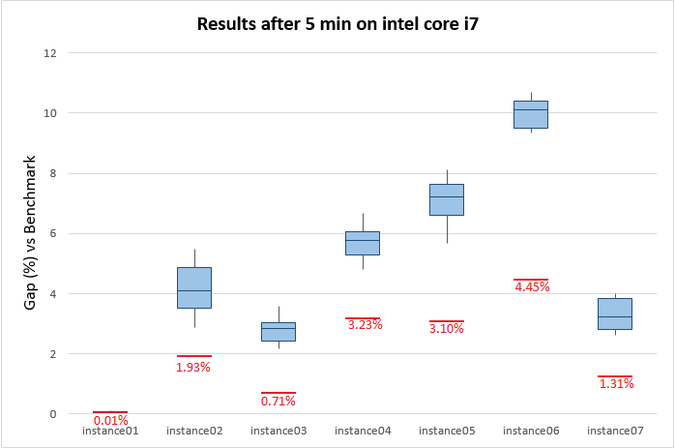
Results
Results after 5 minutes
Best results
Best result (on average): 2,11%

Slide 33
Conclusions
Optimization

Slide 34
Thank you for your attention!
If you have any question, feel free to ask

